Slide 1
ТОРГОВЫЙ ДОМ
ASTERRA
www.asterra.kz
ЮВЕЛИРНЫЙ МАРКЕТПЛЕЙС

Slide 2
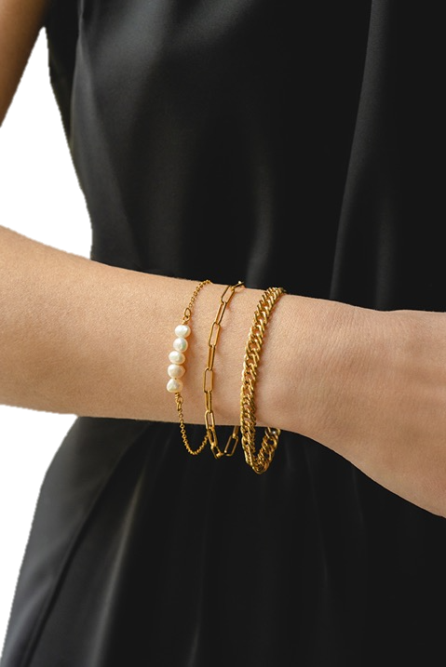
Что, если бы все, что вы любите, можно было найти через одну распахнутую дверь?
Мы работаем для того, чтобы наши клиенты всегда могли найти те украшения, которые они хотят, то, что им действительно нравится (даже если они не знали, что хотят этого, пока не увидели это).
Наша команда была вдохновлена онлайн-инструментами, которые предоставляют продавцам и клиентам самые полезные функции для пользования продуктами.
Клиент находится в центре всего, что мы делаем, и мы постоянно вводим новшества, чтобы предоставить им еще лучшие способы найти украшения, которые им идеально подходит.
Торговый дом «ASTERRA» существует, чтобы помочь вам найти своё лучшее из миллиона.

Slide 3
мы предоставляем платформу для открытого размещения продавцами ювелирных изделий, часов, бижутерии, цветов, обеспечивая покупателям по всему миру свободный доступ к покупке этих изделий
2022 год
более 700 наименований товаров
1,5млн.
собственная клиентская база
открытие
e-commerce
1991
2015
2022
основание
компании
расширение
e-commerce
средний чек 150 000 тенге
наша команда стремится объединить на одной площадке самый широкий ассортимент предметов роскоши и современной моды

Slide 4
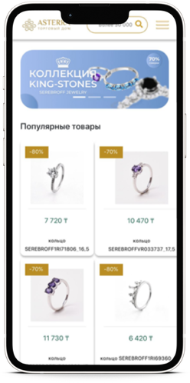
ПРОБЛЕМЫ РЫНКА*
рост тренда онлайн-продаж
ювелирного сегмента
17%
70%
покупок украшений совершается
через мобильные устройства
13%
8%
6%
4%
2017
2018
2019
2020
2021
и ни в одной стране мира
НЕТ КРУПНЫХ МОБИЛЬНЫХ ПРИЛОЖЕНИЙ в ювелирном сегменте!
*Анализ ювелирного рынка и трендов портала uvelir.info

Slide 5
ПОТЕНЦИАЛ РЫНКА
(подписка на ASTERRA.KZ)
10 450
из них, 55% магазинов нуждаются
в расширении каналов e-commerce
4 200
из них, 40% магазинов готовы
стать партнерами asterra.kz
630
из них,15% магазинов готовы
оплачивать подписки
на asterra.kz
SOM
$3,2млн
планируемый ежегодный доход
по подпискам на asterra.kz
всего
19 000
точек (магазинов) реализации
ювелирных изделий и часов в РК
Актобе
450
Нур-Султан
1 000
остальные
регионы РК
15 000
Караганда
150
Алматы
1 300
Шымкент
1 000
*630 подписок х 200 тыс. тг ежемесячная подписка х 12 мес.= 1,5 млрд тенге

Slide 6
ПОТЕНЦИАЛ РЫНКА
(комиссионное вознаграждение ASTERRA.KZ)
TAM
$9,0млн
оборот 55% магазинов нуждающихся
в расширении каналов e-commerce
SAM
$3,6млн
оборот магазинов
готовых стать партнерами
SOM
$3,0млн
оборот магазинов, готовых
оплачивать КВ asterra.kz
$60тыс.
планируемый ежегодный доход
по КВ asterra.kz
(2,0% от каждой транзакции)
$16,5млн
объем внутреннего потребления
ювелирных изделий в Казахстане

Slide 7
ЭТАПЫ ПРОЕКТА
запускприложения
и
маркетинговых акций
доход от КВ
доход от подписок
регистрация
продавцов
разработка
мобильного
приложения
бесплатная подписка
регистрация
покупателей
подготовка
маркетинговых акций

Slide 8
ОБЗОР КОНКУРЕНТНЫХ СЕРВИСОВ
 | ЛОКАЛИЗАЦИЯ В КАЗАХСТАНЕ | ЮВЕЛИРНАЯ СПЕЦИАЛИЗАЦИЯ | ЮВЕЛИРНЫЕ СЕРВИСЫ | УДОБСТВО СЕРВИСА
международные маркетплейсы
локальные маркетплейсы
ювелирные маркетплейсы JEWELMARKET.RU SAPSANA.RU

Slide 9
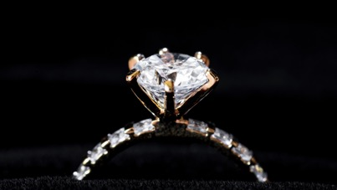
единственный ювелирный портал в РК
18-65 лет
20-60 лет
выгодная альтернатива маркетплейсам
65%
35%
уровень дохода: средний, выше среднего, высокий
самый широкий канал ювелирных продаж
покупателю
статистика и аналитика продаж
продавцу
удобный интерфейс пользователя
скидки, бонусы, аукционы, VIP статус
reseller
мастер
самый широкий ювелирный ассортимент
99%
1%
обладает небольшим объемом готовой продукции
онлайн оплата, выбор способов доставки

Slide 10
БИЗНЕС МОДЕЛЬ
resource
мобильное приложение
товар поставщика
маркетинговые кампании
персонал
финансы
process
реклама
поддержка мобильных сервисов
proposal
единственный ювелирный маркетплейс
с мобильным приложением,
для постоянных выгодных покупок ювелирных и сопутствующих товаров
customer relations
привлечение
удержание
оптимизация процессов
target
любой пользователь мобильного устройства
поставщик (производитель, дистрибьютор) ювелирного или сопутствующего товара
channels
прямые продажи
реклама
выставки
кросс-продажи
partners
поставщики:
товара
логистики
платежные
costs
разработка и поддержка мобильного приложения
рекламные кампании
операционные расходы на поддержку проекта (ФОТ, адм. расходы)
комиссионное вознаграждение поставщикам логистических и платежных сервисов
revenue
оплата продавцами/покупателями ежемесячной подписки статус PREMIUM VIP (от 200 тыс. тенге). Продвижение и реализация большего объема товара
Реклама баннерная и товарная
комиссионное вознаграждение за каждую транзакцию покупки товара (2.0%)

Slide 11
ФИНАНСОВЫЙ ПРОГНОЗ
квартал

Slide 12
Нур-Султан
1 000
СТАРТ ПРОЕКТА
мобильные приложения:
по всему миру (локализация KAZ,RU,EN)
привлечение продавцов:
по всем областным центрам Казахстана
Актобе
450
остальные
регионы РК
15 000
Караганда
150
Алматы
1 300
Шымкент
1 000

Slide 13
РАЗВИТИЕ ПРОЕКТА (через 5 лет)

Slide 14
Евгений Ильин
Основатель и идейный вдохновитель проекта
опыт в реализации операционных проектов
управленческий опыт более 10 лет
опыт работы с ювелирным сегментом более 10 лет

Slide 15
ТРЕБУЕМЫЙ ОБЪЕМ и СРОК ИНВЕСТИЦИЙ
49% доли компании
права на мобильное приложение
по истечении 24 месяцев привлеченный капитал возвращается инвестору единовременным траншем
$ 375 000
РАСПРЕДЕЛЕНИЕ ПРИБЫЛИ ТОЛЬКО ПОСЛЕ ПОЛНОГО ПОГАШЕНИЯ ИНВЕСТИЦИОННЫХ ВЛОЖЕНИЙ
24 месяца

Slide 16
РАСПРЕДЕЛЕНИЕ ИНВЕСТИЦИЙ
ФОТ и операционные расходы
Доля инвестора
54,1%
49%
1,8%
35,2%
Сервисы платежей и логистики
Маркетинг
8,8%
ИТ

Slide 17
Евгений Ильин
+7 701 7550734

